Slide 1
ARGOMENTI TRATTATI NEL SEGUENTE POWERPOINT
1 – CLASSE ITERATORE
2 – CLASSI NESTED

Slide 2
Che cos’e’ la classe iteratorE?
dato un oggetto aggregrato, l’iteratore e’ un oggetto che rende disponibili metodi per accedere, in modo sequenziale, ai singoli elementi dell’oggetto aggregato senza esporne la rappresentazione interna.

Slide 3
Perche’ usare la classe “iteratore”?
E’ CONSIGLIABILE UTILIZZARE LA CLASSE ITERATORE PERCHE’ METTE A DISPOSIZIONE DEI METODI UTILI PER ACCEDERE AI VARI ELEMENTI DELLA LISTA SENZA ESPORRE LA SUA STRUTTURA INTERNA.
VENGONO QUINDI UTILIZZATI METODI CHE NON NECESSARIAMENTE APPARTENGONO ALL’INTERFACCIA DELLA CLASSE CHE IMPLEMENTA LA LISTA STESSA, MA DI UNA CLASSE DIVERSA: L’ITERATORE.

Slide 4
Una classe ‘iteratore’ puo’ essere benissimo paragonata al funzionamento di un televisore. Quando si vuole cambiare canale, non necessariamente abbiamo bisogno di conoscere la posizione di quell’esatto canale, ma grazie ai pulsanti “successivo” o “precedente” possiamo scorrere tra I canali della lista che puo’ essere, per esempio, “canali terrestri” o “canali digitali”.
TELEVISORE
ITERATORE
TASTI:
AVANTI
INDIETRO
METODI:
next(): Invitato
hasNext(): boolean

Slide 5
Come si crea una classe “iteratore”?
public class Iteratore {
private Nodo nodo;
public Iteratore(Nodo nodo){
this.nodo = nodo;
}
public boolean hasNext(){
return (!(nodo == null));
}
public Invitato next(){
if(nodo == null){
return null;
}
Invitato persona = new Invitato(nodo.getInfo());
nodo = nodo.getLink();
return persona;
}
}
Costruttore che accetta come parametro un oggeto di tipo NODO.
Metodo che ritorna un valore booleano (“true” se sono presenti ancora dei nodi all’interno della lista, “false” se non ci sono piu’ nodi da analizzare).
Metodo che ritorna un oggetto di tipo “Invitato” e ogni volta che si utilizzera’ questo metodo, il puntatore andra’ a puntare sul prossimo nodo tramite il metodo getLink().

Slide 6
Le classi nested
Le classi nested non sono altro che classi interne ad alter classi. Le classi nested sono articulate in 4 sezioni:
1- Static class: classi statiche (vedi classe main)
2- Inner class: classi non statiche
3- local inner class: classi dichiarate all’interno di un metodo
4- ANONYMOUS CLASS: classi che ritornano un oggetto

Slide 7
Perche’ usare le classi nested?
Le classi nested sono importanti in quanto permettono allo sviluppatore di ridurre il numero di righe di codice per evitare di ripeterle, sarebbe inutile creare una classe in un file separato che ha bisogno dei metodi e degli attribute di una sola classe.
SE VOGLIAMO DICHIARARE DEGLI ATTRIBUTI PRIVATI ALL’INTERNO DELLA CLASSE MA ALLO STESSO TEMPO PERMETTERE AD UN’ALTRA CLASSE DI SFRUTTARE TALI ATTRIBUTI, DATE DUE CLASSI A e B, SE IMPLEMENTO (o NITIDIFICO) LA CLASSE B IN A, LA CLASSE B HA ACCESSO A TUTTI GLI ATTRIBUTI E I METODI DELLA CLASSE A.

Slide 8
Static class
All’interno di una classe e’ possible implementare un’altra classe statica, proprio come abbiamo notato nella classe main.
Per accedere ad attributi e metodi di una classe interna statica basta fare:
ClasseEsterna.ClasseInterna
A
ClasseEsterna
B
ClasseInterna
Per istanziare un oggetto di una classe nested basta fare:
ClasseEsterna.ClasseInterna oggetto = new ClasseEsterna.ClasseInterna();

Slide 9
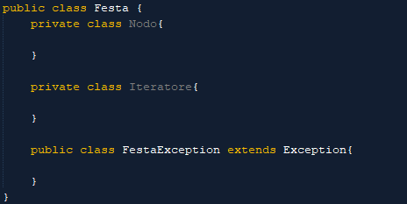
INNER CLASS
COME LA CLASSE STATICA, UNA CLASSE INNER HA DIRETTO ACCESSO A METODI ED ATTRIBUTI DELLA CLASSE CHE LA IMPLEMENTA
Per istanziare un oggetto di una classe inner:
ClasseEsterna alfa = new ClasseEsterna();
ClasseEsterna.ClasseInterna beta = alfa.new ClasseInterna();
A
ClasseEsterna
B
ClasseInterna
Come e’ possibile notare, viene creato un unico file “Festa.java” che contiene a sua volta le classi Nodo, Iteratore, FestaException.

Slide 10
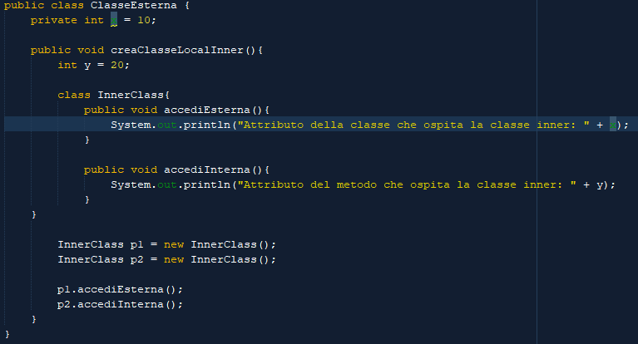
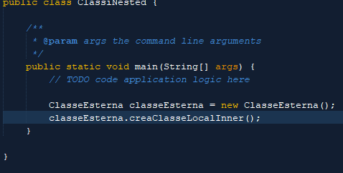
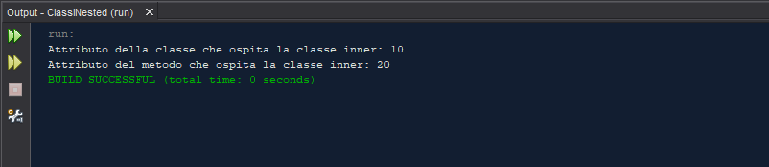
Local inner class
E’ una classe dichiarata all’interno di un metodo di un’altra classe, essa puo’ accedere sia a metodi e attributi della classe che la “ospita” sia agli attributi istanziati dal metodo che la ospita.

Slide 11
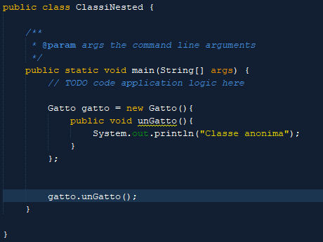

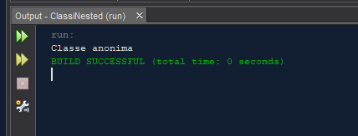
Classe anonymous
La classe anonymous permette all’utente di definire una classe senza darle un nome e quindi lasciandola anonima.

